Slide 1
QUESTÃO c
PROVA 2 – FENÔMENOS DE TRANSPORTE 2
Gabriel Henrique da Silva
GRR20191916 – 07/05/2022

Slide 2
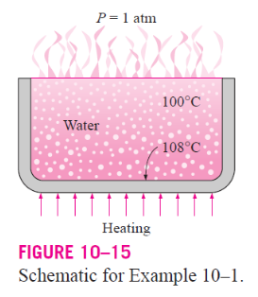
enunciado
Água deve ser fervida à pressão atmosférica em uma panela de Latão colocada em cima de uma unidade de aquecimento, como mostrado na Fig.10.15. A superfície interna da parte inferior da panela é mantida a T =118°C. Considerando que o diâmetro da parte inferior da panela é 30 cm, determine:
a) A taxa de transferência de calor para a água.
b) A taxa de evaporação da água.
c ) fluxo máximo.

Slide 3
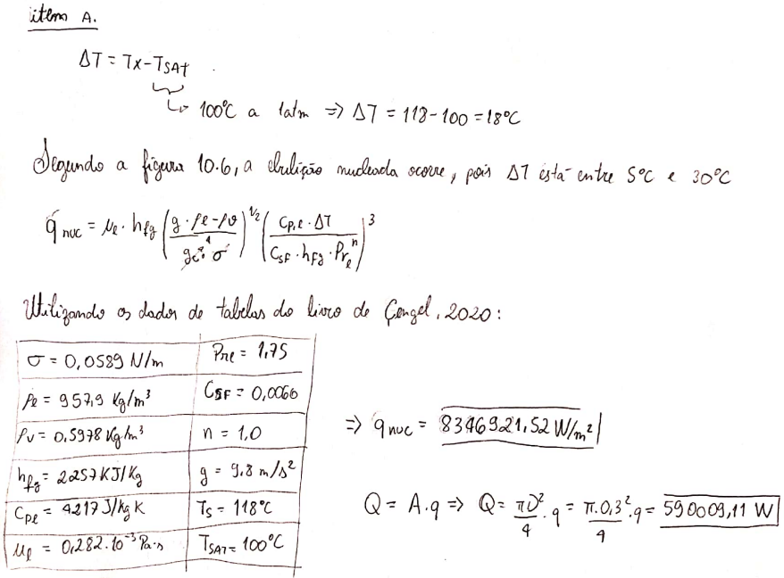
resolução

Slide 4
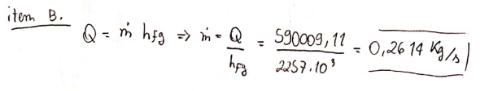
resolução

Slide 5
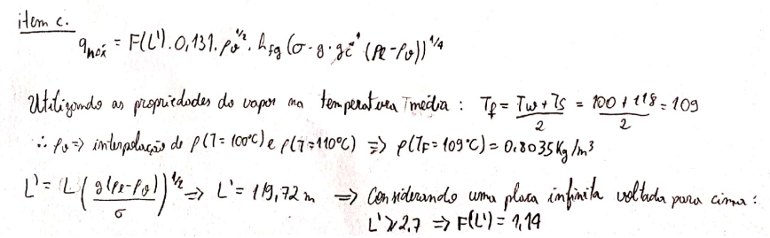
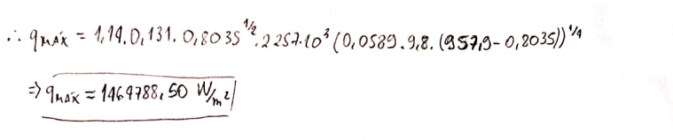
resolução

